Slide 1
OT23 2027
Riduzione del tasso medio di tariffa per prevenzione
Roma, 17 giugno 2026
Direzione centrale rapporto assicurativo

Slide 2
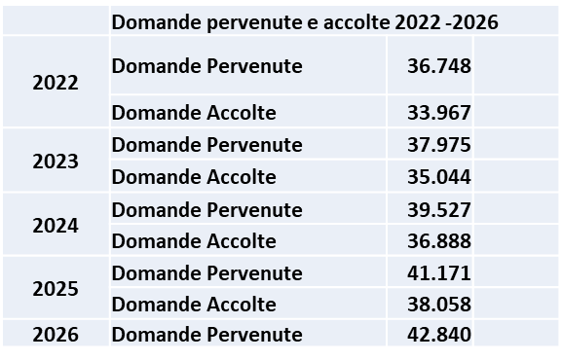
Monitoraggio dati
Analisi dei dati 2022-2026
Anno | Numero Beneficiari | Minor Premio per effetto dell'applicazione della riduzione
2022 | 27.414 | 163.768.698 €
2023 | 28.254 | 177.553.003 €
2024 | 29.595 | 197.260.481 €
2025 | 30.841 | 211.684.259 €

Slide 3
Monitoraggio interventi
Analisi dei dati OT23 2026
INTERVENTI | N. SELEZIONI | % INCIDENZA
SEZIONE A - PREVENZIONE DEI RISCHI MORTALI NON STRADALI | 1.444 | 3,24%
SEZIONE B - PREVENZIONE DEL RISCHIO STRADALE | 134 | 0,30%
SEZIONE C - PREVENZIONE DELLE MALATTIE PROFESSIONALI | 2.884 | 6,48%
SEZIONE D – FORMAZIONE, ADDESTRAMENTO, INFORMAZIONE | 3.131 | 7,04%
SEZIONE E – GESTIONE DELLA SALUTE E SICUREZZA: MISURE ORGANIZZATIVE | 35.731 | 80,28%
SEZIONE F – GESTIONE DELLE EMERGENZE E DPI | 1.182 | 2,66%

Slide 4
Monitoraggio interventi
Analisi dei dati OT23 2026:
Interventi |  | N. selezioni nelle domande pervenute OT23 2026
A-1 | Ambienti confinati | 167
A-2 | Rischio di caduta dall'alto | 83
A-3 | Sicurezza macchine e trattori | 549
A-4 | Prevenzione rischio elettrico | 581
A-5 | Rischi da punture di insetti | 47
A-6 | Ambienti di lavoro | 19
B | Prevenzione rischio stradale | 134
C-1 | Rischio rumore | 51
C-2 | Rischio chimico | 138
C-3 | Rischio radon | 1
C-4 | Disturbi muscolo-scheletrici | 701
C-5 | Promozione della salute | 1.983
C-6 | Rischio microclimatico | 10
D | Formazione e addestramento | 3.131
E | Misure organizzative | 35.731
F | Gestione emergenze e DPI | 1.182

Slide 5
SEZIONE C - PREVENZIONE DELLE MALATTIE PROFESSIONALI
Promozione della salute (intervento C 5)
Accordi/protocolli per attività di prevenzione dell’insorgenza di malattie cardiovascolari, di tumori, disturbi respiratori del sonno o di patologie caratterizzate da deterioramento delle funzioni cognitive nei lavoratori, con una struttura sanitaria nonché enti o fondazioni con comprovata esperienza in attività scientifica di prevenzione e promozione della salute.
Screening di valutazione del rischio cardiovascolare e/o oncologico in relazione all’interazione tra stile di vita e fattori occupazionali/ benessere cognitivo e del rischio di declino cognitivo dei lavoratori
Prestazioni specialistiche e diagnostico-terapeutiche finalizzate alla prevenzione primaria e secondaria
Attività di informazione ed educazione sanitaria sui corretti stili di vita svolta da personale afferente a una delle seguenti professioni sanitarie: medico chirurgo, biologo nutrizionista, infermiere, dietista, assistente sanitario, psicologo, tecnico della prevenzione nell’ambiente e nei luoghi di lavoro
Consulenza dietologica per gruppi e individuale (casi selezionati)
Esami diagnostici per la valutazione delle condizioni generali di salute e della situazione cardiologica (ecocardiogramma, test ergometrico, Holter ECG delle 24 ore e Holter pressorio delle 24 ore, esami ematologici specifici, eccetera) o monitoraggio del sistema cardiorespiratorio
Test di screening e valutazione dei disturbi del sonno e monitoraggio cardiorespiratorio notturno (casi selezionati)
Attività di informazione sulla salute mentale e cognitiva ed educazione sanitaria sui corretti stili di vita per evitare/mitigare il rischio per la salute cognitiva svolta da medici specialisti o psicologi formati nell’ambito della salute mentale.

Slide 6
Monitoraggio interventi
SEZIONE D – FORMAZIONE, ADDESTRAMENTO, INFORMAZIONE anno 2027
D-2: L’azienda ha implementato un insieme strutturato di misure volte al contrasto attivo delle molestie e delle violenze nei luoghi di lavoro, con particolare attenzione alla segnalazione immediata, alla presa in carico tempestiva dei casi e alla tutela delle persone coinvolte.
Decreto-legge 31 ottobre 2025, n. 159, convertito con legge 29 dicembre 2025, n. 198
«Misure urgenti per la tutela della salute e della sicurezza sui luoghi di lavoro e in materia di protezione civile»
Introduce modifiche all’articolo 15 del decreto legislativo 9 aprile 2008, n. 81 «Misure generali di tutela»
Le misure generali di tutela della salute e della sicurezza dei lavoratori nei luoghi di lavoro sono:
[…]
z-bis) la programmazione di misure di prevenzione di condotte violente o moleste nei confronti dei lavoratori, come definiti all'articolo 2, comma 1, lettera a), nei luoghi di lavoro di cui all'articolo 62.

Slide 7
Monitoraggio interventi
SEZIONE D – FORMAZIONE, ADDESTRAMENTO, INFORMAZIONE anno 2027
Focus CTSS
D-3 L’azienda ha attuato interventi di micro-formazione aggiuntivi rispetto alla formazione erogata in materia di salute e sicurezza nei luoghi di lavoro.
Per micro-formazione (o microlearning) si intende l’erogazione nell’anno di contenuti formativi strutturati in micro-lezioni della durata di pochi minuti (fino ad un massimo di quindici minuti), somministrate più volte durante l’anno con un intervallo minimo di 15 giorni le une dalle altre, attraverso video resi disponibili ai lavoratori su apparati elettronici in aree comuni aziendali o su dispositivi in uso da parte dei singoli lavoratori. Ai fini dell’attuazione dell’intervento, la micro-formazione deve essere finalizzata a richiamare e rinforzare i contenuti dei corsi di formazione obbligatori frequentati dai lavoratori nell’anno o nell’anno precedente.
Ai fini dell’attuazione dell’intervento, la micro-formazione deve essere finalizzata a richiamare e rinforzare i contenuti dei corsi di formazione obbligatori frequentati dai lavoratori nel medesimo anno o nell’anno precedente.

Slide 8
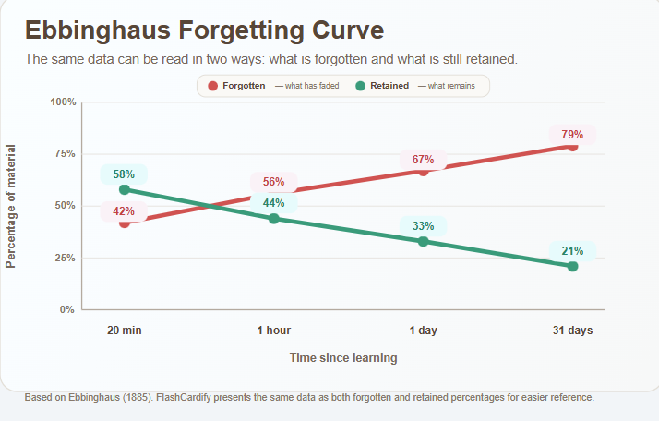

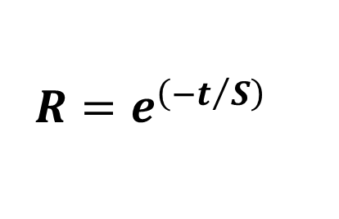
Intervento D-3 (Micro-formazione)
Le curve di apprendimento di Ebbinghaus
Gli stessi dati possono essere interpretati in due modi: ciò che è stato dimenticato e ciò che è ancora conservato
ciò che è stato dimenticato
ciò che è stato ritenuto conservato
percentuale di materiale
$$R=e^{\left(−t/S\right)}$$
R = ritenzione (percentuale di materiale ricordato)
t = tempo trascorso dall’apprendimento
S = forza relativa della memoria (stabilità)
e = numero di Eulero (~ 2,718)
20 min
1 ora
1 giorno
31 giorni
Tempo trascorso dall'apprendimento

Slide 9
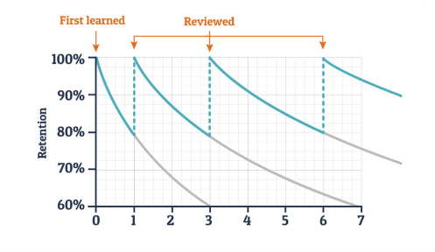

Intervento D-3 (Micro-formazione)
Appreso la prima volta
Appreso nelle volte successive
Mantenimento
Notes:
Riduce il carico cognitivo Migliora la memorizzazione a lungo termine

Slide 10
La micro-formazione si basa sulla teoria del microapprendimento
Microlearning theory
approccio pedagogico ed educativo che suddivide i concetti complessi in moduli formativi brevi, focalizzati e facilmente assimilabili.
I contenuti, spesso chiamati "learning nuggets" o pillole, durano in genere dai 2 ai 15 minuti e si concentrano su un singolo obiettivo di apprendimento
È una teoria didattica basata sui principi della psicologia cognitiva:
Riduzione del carico cognitivo che evita il sovraccarico di informazioni, permettendo al cervello di elaborare e memorizzare i dati molto più facilmente.
Ripetizione spaziata che consiste nel rivedere concetti brevi a intervalli di tempo, rafforzando la memoria a lungo termine.

Slide 11
Intervento D-3 (Micro-formazione)
Pillole di micro-formazione: caratteristiche
Aggiuntiva rispetto alla formazione prevista dalla normativa cogente
Approccio formativo basato micro lezioni della durata di pochi minuti
Ogni unità focalizza un solo obiettivo
Fruizione rapida, erogata con tecnologie informatiche e/o strumenti audiovisivi ad esempio in ambienti comuni aziendali
Favorisce attenzione e apprendimento immediato
Non necessaria la presenza di un docente, non ha le caratteristiche di sessioni di addestramento

Slide 12
La micro-formazione differisce dai break formativi previsti dall’accordo stato regioni del 17 aprile 2025:
Pillole somministrate più volte nell’anno richiamando ripetutamente un concetto che è stato trattato in corsi di formazione erogati nello stesso o nell’anno precedente come strumento di rinforzo cognitivo continuo (tipico della microlearning theory).
Break formativi
sessioni formative “on the job” rivolte a piccoli gruppi di lavoratori
erogati da docenti qualificati affiancati dal preposto
sempre in presenza fisica necessitano di progettazione ai sensi dell’accordo
validi ai fini della formazione specifica dei lavoratori e dell’aggiornamento
focalizzati su moduli pratici che mostrino l’utilizzo di specifici spazi di lavoro e di specifiche attrezzatture o specifici aspetti legati all’attività di lavoro
direttamente all’interno dei reparti aziendali e presso le postazioni dei lavoratori stessi

Slide 13
Monitoraggio interventi
SEZIONE D – FORMAZIONE, ADDESTRAMENTO, INFORMAZIONE anno 2027
Nuovo intervento
D-5 L’azienda ha formato TUTTI i lavoratori come addetti al servizio antincendio oppure addetti al primo soccorso oppure addetti alla rianimazione cardiopolmonare (CAR).
L’intervento è pluriennale (P) e può essere selezionato per non più di tre anni, presentando ogni anno apposita domanda
Per il corso di addetto antincendio il docente deve avere i requisiti del DM 02/09/2021
Per il corso di addetto al primo soccorso il docente deve essere un medico
Per il corso di addetto alla rianimazione cardiopolmonare il docente deve avere specifici requisiti
1. Contratto stipulato nel 2026 fra l’azienda e la ditta di formazione
2. Elenco dei dipendenti e registro della formazione
3. Qualifica del personale docente

Slide 14
Monitoraggio interventi
Sezione E - GESTIONE DELLA SALUTE E SICUREZZA: MISURE ORGANIZZATIVE
E | 1 | sistema di gestione della salute e sicurezza sul lavoro certificato secondo le norme UNI ISO 45001 da Organismi di certificazione accreditati | 22.052
 | 2 | sistema di gestione della salute e sicurezza sul lavoro certificato secondo la norma UNI 10617. | 32
 | 3 | sistema di gestione della salute e sicurezza sul lavoro che risponde ai criteri definiti da linee Guida UNI INAIL ISPESL e Parti Sociali o da norme riconosciute a livello nazionale e internazionale, norma UNI EN ISO 45001, linee di indirizzo in attuazione di accordi tra Inail e Organizzazioni delle Parti Sociali o Organismi del Sistema della Bilateralità | 6.251
 | 4 | modello organizzativo e gestionale di cui all’art. 30 del d.lgs. 81/08 | 5.677
 | 5 | un modello organizzativo e gestionale di cui all’art. 30 del d.lgs. 81/08 asseverato | 83
 | 6 | sistema di responsabilità sociale delle organizzazioni secondo la Norma UNI EN ISO 26000 | 29
 | 7 | sistema di Responsabilità Sociale certificato SA 8000. | 407
 | 8 | buone prassi validate dalla Commissione consultiva permanente per la salute e sicurezza sul Lavoro | 316
 | 9 | azienda finalista al premio “Imprese per la sicurezza” che ha ricevuto la visita del team di valutatori esperti | 1
 | 10 | sistema di rilevazione dei mancati infortuni e attua le misure migliorative idonee a impedire il ripetersi degli eventi rilevati. | 876
 | 11 | adesione al Programma “Responsible Care” | 7
Nel 2026
la sezione «E» assorbe l’80% delle domande

Slide 15
Monitoraggio interventi
Sezione E- GESTIONE DELLA SALUTE E SICUREZZA: MISURE ORGANIZZATIVE
E-3 OT23 2027
Cosa cambia per OT23 2027
linee Guida UNI INAIL ISPESL e Parti Sociali o da norme riconosciute a livello nazionale e internazionale (con esclusione di quelle aziende a rischio di incidente rilevante che siano già obbligate per legge all’adozione ed implementazione del sistema).
norma UNI EN ISO 45001 (per sistemi di gestione certificati da Organismi di certificazione accreditati per lo specifico settore presso Enti di accreditamento non firmatari degli accordi di mutuo riconoscimento EA/MLA e IAF/MLA)

Slide 16

Interventi sezione E: SGSL certificato
SEZIONE E – GESTIONE DELLA SALUTE E SICUREZZA: MISURE ORGANIZZATIVE
E-1 – Tipo A
L’azienda ha adottato o mantenuto un sistema di gestione della salute e sicurezza sul lavoro certificato secondo le norme UNI ISO 45001 da Organismi di certificazione accreditati per lo specifico settore presso Enti di accreditamento firmatari degli accordi di mutuo riconoscimento EA/MLA e IAF/MLA.
Note:
Intervento da adottare su tutte le PAT
Documentazione ritenuta probante:
Certificato del sistema di gestione della salute e sicurezza sul lavoro per lo specifico settore secondo le norme UNI ISO 45001 recante il logo di un organismo di certificazione accreditato per lo specifico settore presso Enti di accreditamento firmatari degli accordi di mutuo riconoscimento EA/MLA e IAF/MLA. Il certificato deve essere datato nel 2026 o, se datato in anni precedenti, essere in corso di validità per l’intero anno 2026. Non è pertanto valido un certificato che riporti una data di scadenza antecedente al 31 dicembre 2026.

Slide 17

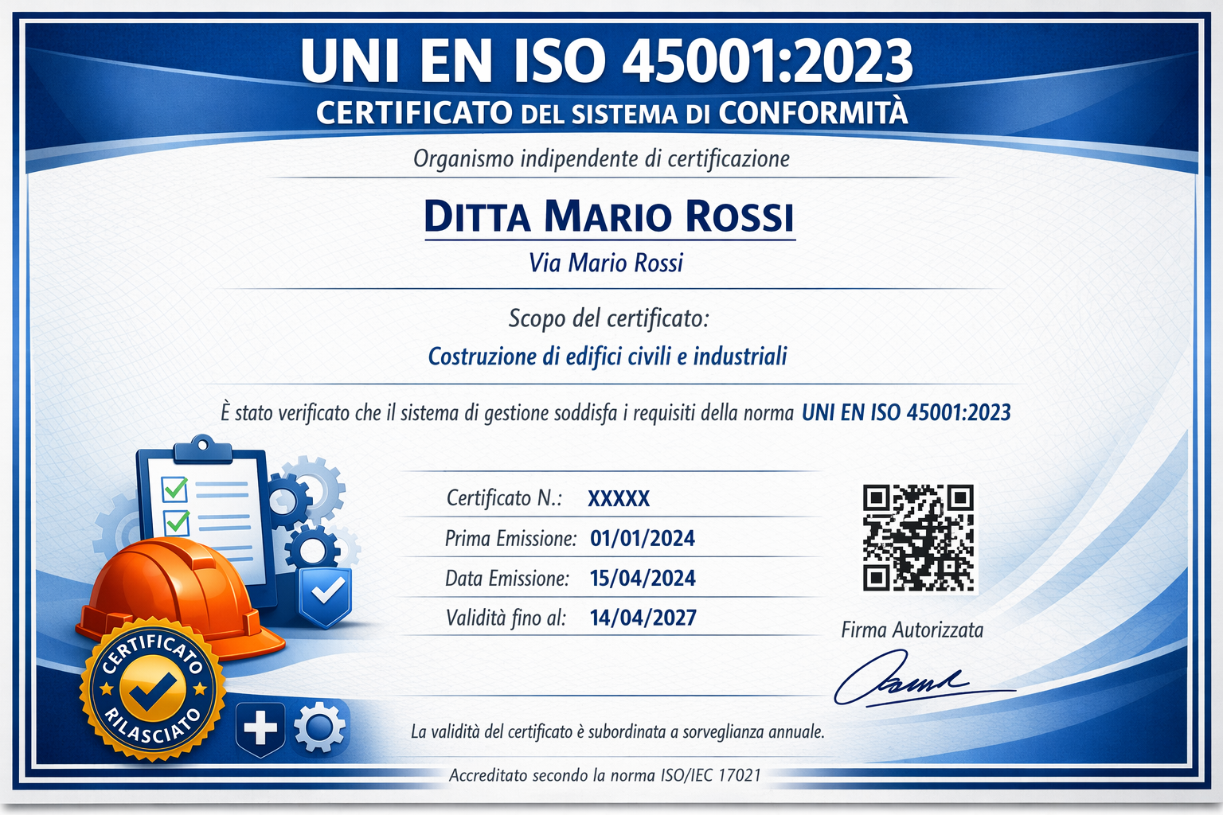
Interventi sezione E: SGSL certificato
Organismi di certificazione accreditati presso:
Enti firmatari accordi EA/MLA,
Enti aderenti a IAF
https://iaf.nu/en/accreditation-bodies
https://european-accreditation.org/ea-members/directory-of-ea-members-and-mla-signatories/
Tutte le PAT
Scopo del certificato
Data

Slide 18
Interventi Sezione E: SGSL non certificato
E-3 – Tipo A
L’azienda ha adottato o mantenuto un sistema di gestione della salute e sicurezza sul lavoro che risponde ai criteri definiti da: linee di indirizzo in attuazione di accordi tra Inail e Organizzazioni delle Parti Sociali o Organismi del Sistema della Bilateralità:
SGSL–AR: per l’implementazione dei Sistemi di Gestione per la Salute e la Sicurezza nelle Imprese a Rete”
SGSL–MPI: per l’implementazione di Sistemi di Gestione per la Salute e la Sicurezza sul lavoro nelle Micro e Piccole imprese
SGI–AE: Sistema di Gestione Integrato Salute, Sicurezza, Ambiente Aziende Energia
SGSL–AA: Sistema di Gestione Salute e Sicurezza Aziende Aeronautiche ad Ala Fissa
Sistema di Gestione della Salute e Sicurezza per i lavori in appalto nella Cantieristica Navale
SGSL-GP: Sistema di Gestione della Salute e Sicurezza dei lavoratori per le aziende del settore Gomma Plastica
Sistema di gestione della salute e sicurezza sul lavoro per l’industria chimica
SGSL-AS: Sistema di Gestione della Salute e Sicurezza sul Lavoro nelle Aziende Sanitarie pubbliche della Regione Lazio
Sistema di gestione della salute e della sicurezza dei lavoratori per le aziende di esercizio dei parchi eolici
SGSL-U: Sistema di gestione della salute e della sicurezza dei lavoratori per le aziende dei servizi idrici, ambientali, energetici e funerari
SGSL-CP: Sistema di gestione della salute e della sicurezza dei lavoratori per le aziende di produzione del calcestruzzo preconfezionato

Slide 19
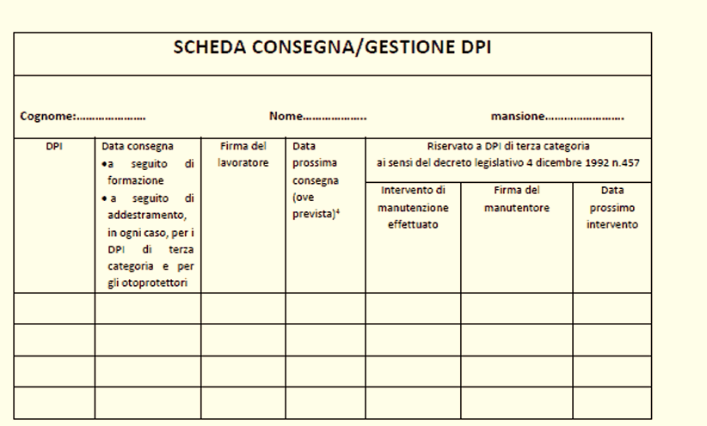
Interventi sezione E: MOG art.30
E-4 – Tipo A
L’azienda ha adottato o mantenuto un modello organizzativo e gestionale di cui all’art. 30 del d.lgs. 81/08, secondo le procedure semplificate di cui al D.M. 13/2/2014.
D.M. 13/2/2014

Slide 20
Interventi Sezione E: MOG art.30
E-4 – Tipo A
L’azienda ha adottato o mantenuto un modello organizzativo e gestionale di cui all’art. 30 del d.lgs. 81/08, secondo le procedure semplificate di cui al D.M. 13/2/2014.
Note:
Intervento da adottare su tutte le PAT.
Con riferimento al soggetto su cui ricade il compito di vigilare sul funzionamento e sull'osservanza dei modelli gestionali, al di fuori dei casi in cui tale compito è stato affidato a un organismo dell'ente dotato di autonomi poteri di iniziativa e di controllo, ai sensi del d. lgs 8 giugno 2001, n. 231, art. 6, comma 4, negli enti di piccole dimensioni i compiti di vigilare sul funzionamento e l'osservanza dei modelli e curare il loro aggiornamento possono essere svolti direttamente dall'organo dirigente
Documentazione ritenuta probante:
Modulistica prevista dalle procedure semplificate del d.m. 13/2/2014
Atto di nomina dei componenti dell’organismo di vigilanza (OdV).

Slide 21
Monitoraggio interventi
Sezione E- GESTIONE DELLA SALUTE E SICUREZZA: MISURE ORGANIZZATIVE anno 2027
E-10 L’azienda ha adottato un sistema di rilevazione dei mancati infortuni e attua le misure migliorative idonee a impedire il ripetersi degli eventi rilevati.
Legge 29 dicembre 2025, n. 198 conversione DL 31 ottobre 2025, n. 159, «Misure urgenti per la tutela della salute e della sicurezza sui luoghi di lavoro e in materia di protezione civile»
Art. 15
Al fine di promuovere il miglioramento continuo delle condizioni di salute e sicurezza nei luoghi di lavoro e di ridurre l'incidenza degli infortuni, il Ministero del lavoro e delle politiche sociali, d'intesa con l'Istituto nazionale per l'assicurazione contro gli infortuni sul lavoro (INAIL), sentite le parti sociali, adotta, entro sei mesi dalla data di entrata in vigore del presente decreto, linee guida per l'identificazione, il tracciamento e l'analisi dei mancati infortuni da parte delle imprese con più di quindici dipendenti. Con decreto del Ministro del lavoro e delle politiche sociali sono individuate le modalità attraverso le quali le imprese di cui al presente comma comunicano i dati aggregati relativi agli eventi segnalati come mancati infortuni e le azioni correttive o preventive intraprese per il miglioramento della sicurezza, nonché i criteri utili alla predisposizione annuale di un rapporto di monitoraggio nazionale sui mancati infortuni, anche ai fini della definizione di interventi formativi e di sostegno tecnico alle imprese

Slide 22
Monitoraggio interventi
SEZIONE F – GESTIONE DELLE EMERGENZE E DPI anno 2027
Nuovo intervento
F-10 L’azienda acquistato e installato elementi strutturali (serramenti) e un sistema di evacuazione fumi atti a garantire la tenuta anche dei fumi freddi in caso di incendio.
I "fumi freddi" si riferiscono a fumi con temperature inferiori a 72°C. essi, dunque, non raggiungono temperature sufficienti a far attivare dispositivi di sicurezza quali i termofusibili o le ampolle termiche e innescare la risposta antincendio. I fumi freddi generalmente provengono da materiali che bruciano lentamente o da fenomeni di decomposizione termica in ambienti non ancora esposti direttamente alle fiamme
1. Descrizione sintetica dell’intervento firmata dal datore di lavoro con data precedente a quella di presentazione della domanda
2. Fatture di acquisto e/o installazione di serramenti a tenuta di fumi freddi o di Kit atti a rende i serramenti a tenuta di fumi freddi, emesse nell’anno 2026 di acquisto e fatture di installazione emesse nell’anno 2026
3. Certificazione che attesta che gli elementi strutturali acquistati e/o installati sono a tenuta di fumi freddi

Slide 23
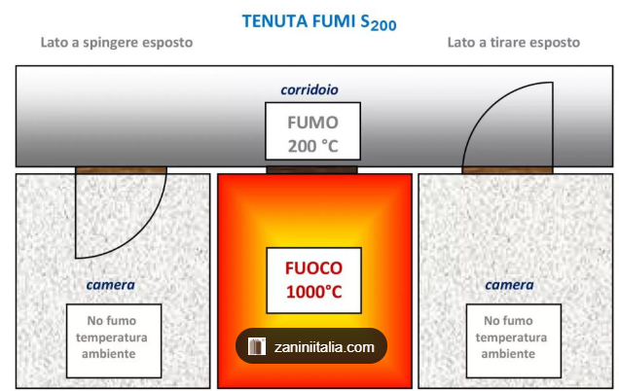
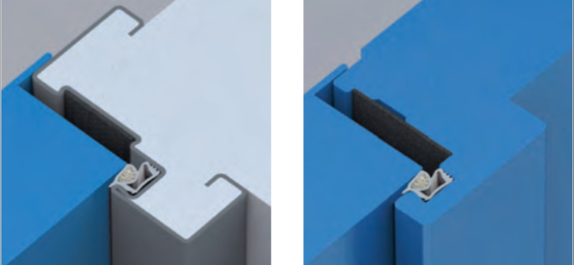
Monitoraggio interventi
SEZIONE F – GESTIONE DELLE EMERGENZE E DPI anno 2027
F-10 L’azienda acquistato e installato elementi strutturali (serramenti) e un sistema di evacuazione fumi atti a garantire la tenuta anche dei fumi freddi in caso di incendio.

Slide 24
grazie

